Slide 1
Una guía para el administrador escolar:
Cómo hablar con los padres sobre las Pruebas de suficiencia en el idioma inglés de California (ELPAC)

Slide 2
Para quién es esta presentación
  Esta presentación es para que los administradores escolares puedan informar a los padres y tutores sobre las ELPAC. Incluye:
    Una descripción de por qué se administran las ELPAC
    Información sobre quién va a tomar la ELPAC
    Una reseña de cómo se va a administrar de las ELPAC
    Información sobre cómo se informará sobre los resultados
    Recursos disponibles para los padres relacionados con las ELPAC

Slide 3
Cómo usar esta presentación (1)
Esta presentación fue creada para que usted la personalice y edite en la medida que sea necesario.
  Elija las diapositivas que quiera usar.
      Para ello, seleccione el menú “View” (Vista) y luego elija “Normal”.
      En la lista de diapositivas que se encuentra a la izquierda, haga clic con el botón derecho en las diapositivas que no quiere, y seleccione “Hide Slide” (Ocultar diapositiva) al pie del menú.
  Agregue el logotipo de su escuela y cambie los colores.
  Cambie las palabras para que se adapten a su audiencia. ¡Usted es el que mejor conoce a su audiencia!
  Puede adaptar los temas de discusión de la sección “Notes” (Notas) para su audiencia.

Slide 4
Cómo usar esta presentación (2)
  Cambie el esquema de colores.
      Para ello, seleccione menú “View” (Vista) y luego elija “Slide Master” (Patrón de diapositivo).
        Para los títulos, seleccione la diapositiva de interés ─ realce el texto del encabezado ─ seleccione el menú “Home” (Inicio) ─ elija el color del texto ─ y vuelva al menú “View”.
        Para el cuerpo, seleccione la diapositiva de interés ─ realce el texto del cuerpo ─ seleccione el menú “Home” ─ elija el color del texto ─ y vuelva al menú “View”.
        Para la línea verde, seleccione la diapositiva de interés ─ realce la línea ─ seleccione “Shape Outline” (Contorno de forma) ─ elija el color ─ y vuelva al menú “View”.
        Cuando haya hecho todos los cambios ─ en el menú “Slide Master” ─ seleccione “Close Master View” (Cerrar vista patrón).
  Los cambios se aplicarán a todas las diapositivas de la presentación.

Slide 5
Material a entregar recomendado
Guía de padres para comprender
  https://www.cde.ca.gov/ta/tg/ca/documents/elpacpgtu.pdf
Volante de pruebas de práctica de las ELPAC
  http://www.elpac.org/resources/practicetests/

Slide 6
¿Qué son las Pruebas de suficiencia en el idioma inglés de California (ELPAC)?
[Add school logo here if desired]
[Add school motto here if desired]
Notes:
¡Buenas noches familias!
Me llamo [insert name] y estoy muy contento con todo lo que aprenderemos este año en [insert school name].
Esta noche quiero compartir con ustedes algunas de las maneras en que evaluamos el progreso de nuestros estudiantes cuyo idioma principal no es inglés y qué hacemos con esa información.
También les quiero hablar sobre las importantes maneras en que pueden colaborar con el maestro de su hijo para que tenga éxito.
¡Empecemos!

Slide 7

Acerca de las ELPAC
Notes:
California es un estado muy diverso y muchos estudiantes hablan más de un idioma.
En esta escuela, el [xx%] de nuestros estudiantes están aprendiendo inglés.
Ahora les quiero contar un poco más sobre las ELPAC, para que sepan lo que puede ocurrir cuando su hijo participe en esta prueba.

Slide 8
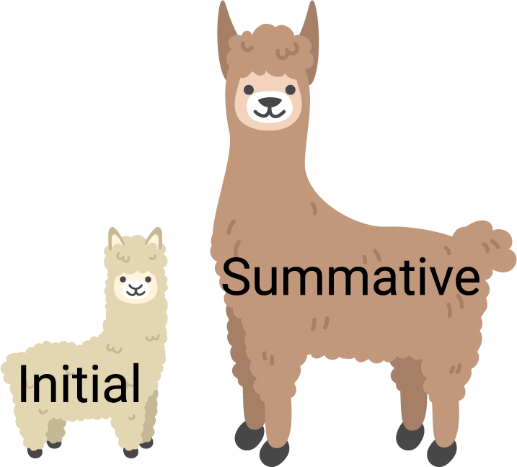
Las ELPAC tienen dos pruebas
Notes:
Lo más importante que tienen que saber sobre las ELPAC es que hay dos pruebas separadas: la ELPAC inicial y la ELPAC sumativa.
Cada prueba tiene un propósito distinto.
La ELPAC inicial se usa para identificar a un estudiante ya sea como un estudiante que necesita apoyo para aprender inglés o un estudiante proficiente en inglés.
La ELPAC sumativa se usa para medir las destrezas de los estudiantes aprendiendo inglés como segundo idioma. Los resultados serán utilizados por la escuela o el distrito para saber si se puede reclasificar al estudiante como proficiente en inglés.

Slide 9


Quién:
Estudiantes de los grados K a 12
ELPAC inicial
ELPAC sumativa
Notes:
Comencemos explicando quién tiene que tomar las ELPAC.
La ELPAC inicial se administra a los estudiantes que recién entran en la escuela en California Y cuya encuesta de lengua materna identifica un idioma que no es el inglés.
Si su hijo está en el primer año escolar en California, tuvieron que responder cuando lo inscribieron a una encuesta que pregunta qué idiomas se hablan en la casa.
Si dijeron que su hijo habla un idioma que no es el inglés en la casa, eso significa que tendrá que tomar la ELPAC inicial para que podamos saber cuál es su nivel de suficiencia en inglés.
La ELPAC inicial se administra a los estudiantes en los primeros 30 días después de inscribirse en una escuela de California.
Los estudiantes toman la ELPAC inicial una vez en su carrera escolar.
La ELPAC sumativa es administrada a los estudiantes identificados como aprendiendo inglés como segundo idioma.
Tomarán esta prueba cada primavera para medir su progreso en el aprendizaje de inglés, hasta ser reclasificados como proficientes en inglés.

Slide 10

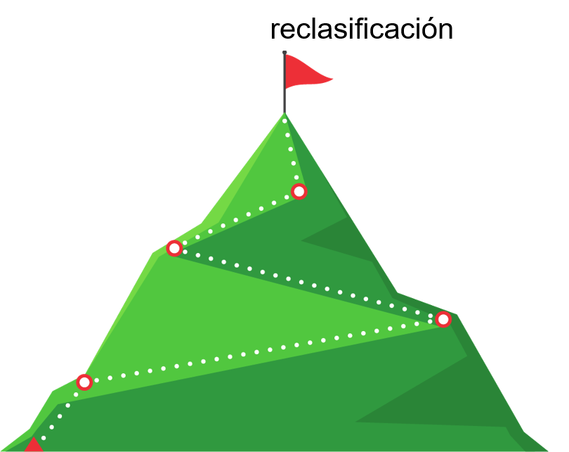
Por qué:
ELPAC inicial
ELPAC sumativa
Notes:
Se podrán preguntar por qué los estudiantes tienen que tomar las ELPAC, además del hecho de que es un requisito legal.
Los resultados de la ELPAC inicial se usan para determinar si su hijo necesita apoyo para aprender inglés.
La ELPAC sumativa ayuda a los maestros a comprender mejor qué tipo y cantidad de apoyo necesita un estudiante para aprender inglés y tener éxito en la escuela.
Además, y más importante aún, esta medición anual nos dice cuánto han progresado los estudiantes en su aprendizaje de inglés, y si son elegibles o no para ser reclasificados como proficientes.

Slide 11

Qué:
  Lectura
  Escritura
  Comprensión auditiva
  Expresión oral
Notes:
Hasta ahora, hemos hablado sobre por qué se administran las ELPAC y quiénes las tienen que tomar, pero ¿qué son?
Las ELPAC son pruebas que se usan para medir qué tan bien comprenden inglés los estudiantes de California.
Les darán a ustedes y al maestro de su hijo información sobre su progreso en el aprendizaje de inglés, y de qué manera se le puede brindar el mejor apoyo en la casa y en la escuela para llegar a ser proficiente en inglés.
Cuando su hijo toma las ELPAC, le harán preguntas en cuatro áreas distintas:
Lectura
Escritura
Comprensión auditiva y
Expresión oral

Slide 12

Cómo:
Prueba por computadora
Administrada por un examinador de prueba
En grupos o en forma individual
Notes:
¿Cómo se administran las ELPAC a los estudiantes?
Las ELPAC están haciendo la transición de pruebas que se toman con lápiz y papel a pruebas que se toman por computadora.
Son administradas por un examinador de pruebas capacitado.
Para los estudiantes más pequeños, de jardín de niños al grado 2, la prueba se administra en forma individual.
Las áreas de comprensión auditiva y lectura del grado 2 se administrarán por computadora y en forma individual. Pero el dominio de escritura en el grado dos seguirá siendo con lápiz y papel, y se administrará en pequeños grupos.
Para estudiantes en el grado tres o superior, las secciones de comprensión auditiva, lectura y escritura se administran en grupo. La sección de expresión oral siempre se administra en forma individual.

Slide 13
Cuándo:
ELPAC inicial
1.º de julio al 30 de junio
ELPAC sumativa
1.º de febrero al
31 de mayo
Notes:
La ELPAC inicial se puede administrar durante todo el año porque la tienen que tomar los estudiantes nuevos a menos de 30 días de inscribirse.
La ELPAC sumativa se administra todas las primaveras, entre el 1.º de febrero y el 31 de mayo.
En [insert school name], los estudiantes tomarán las ELPAC a partir de [insert first day of testing].

Slide 14
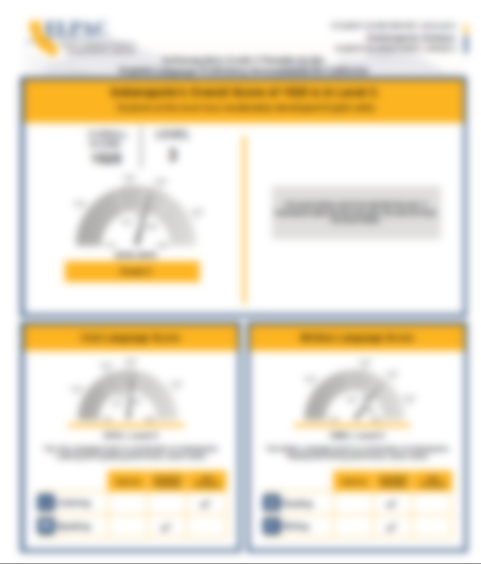
Puntajes:
Notes:
[BEFORE PRESENTING, SELECT THE SCORE REPORT IMAGE ON THIS SLIDE. GO TO THE “FORMAT” TAB ON THE TOP TOOLBAR. SELECT THE “RESET PICTURE” BUTTON TO REMOVE THE BLUR EFFECT AND REVEAL THE DETAILED REPORT.]
Su hijo recibirá un Informe de puntaje similar a este para la ELPAC sumativa.
Los estudiantes que toman las ELPAC recibirán el informe en el verano o el otoño.
[Insert more specific information about the timing of this report for your school].
El informe tendrá un puntaje general, que es un número de cuatro cifras.
El nivel general será 1, 2, 3 o 4, donde 4 es el nivel más alto y significa que el estudiante tiene una buena comprensión de inglés.
Su hijo también recibirá puntajes de nivel en Lenguaje oral, que incluye comprensión auditiva y expresión oral, y Lenguaje escrito, que incluye lectura y escritura. El puntaje de nivel será uno de los siguientes:
Principiante
Algo/Moderado; o
Bien desarrollado

Slide 15

Starting Smarter
https://elpac.startingsmarter.org
Notes:
El Departamento de Educación de California ha creado un nuevo sitio web para familias que quieren información adicional sobre los informes de puntaje del estudiante: ca.startingsmarter.org.
Este sitio web tiene ejemplos de informes de puntaje del estudiante, información adicional sobre ELA y matemáticas, como también recursos para familias. Estos recursos también tienen un enlace con el sitio de aprendices heroicos, un volante sobre cómo realizar una conferencia eficaz de padres y maestros, como también enlaces con las pruebas de práctica.
En este sitio web encontrarán, entre otros recursos valiosos, un documento creado en colaboración con la Asociación de Padres y Maestros (PTA) con una guía adicional para padres sobre qué preguntar a los maestros para crear el mejor entorno de apoyo para sus hijos.

Slide 16
Video de Starting Smarter
https://youtu.be/HS8cVQin_fc
Notes:
[ BEFORE PRESENTING, YOU MAY CHOOSE TO EMBED THIS VIDEO ON THE SLIDE. IN THE “INSERT” TAB ON THE TOP MENU, SELECT THE “VIDEO” BUTTON, FOLLOWED BY “ONLINE VIDEO” FROM THE DROP-DOWN MENU. PASTE THE FOLLOWING URL INTO THE YOUTUBE SEARCH BOX: https://youtu.be/HS8cVQin_fc (THE SAME URL THAT APPEARS ON THE SLIDE) WHICH WILL LEAD TO THE CALIFORNIA STARTING SMARTER OVERVIEW VIDEO ]
Hay un video disponible que ayuda a explicar el sitio web de Starting Smarter a las familias.

Slide 17

Pregúntenle al maestro de su hijo:
  ¿En qué áreas le está yendo bien a mi hijo?
  ¿En qué áreas podría necesitar apoyo adicional?
  ¿Cómo puedo ayudar a apoyar a mi hijo en la casa?
  ¿Cómo está apoyando usted a mi hijo en la escuela?
Notes:
Al comienzo de esta presentación hablé sobre la asociación entre ustedes y el maestro de su hijo.
El maestro de su hijo es la mejor persona para hablar sobre lo que está aprendiendo su hijo.
El mejor momento para comunicarse con su maestro es antes o después de la jornada escolar. Pregúntenle cuál es la mejor manera de comunicarse, ya sea por teléfono o correo electrónico.
Cuando hablen con el maestro de su hijo, háganle preguntas específicas sobre su hijo:
¿En qué áreas le está yendo bien a mi hijo?
¿En qué áreas podría necesitar apoyo adicional?
¿Quién le va a proporcionar este apoyo adicional?
¿Cómo podemos ayudarlo en la casa, tanto yo como otros miembros de la familia?
Estos son solo algunos ejemplos de cómo iniciar una conversación con el maestro de su hijo.

Slide 18

Ayuden a que su hijo tenga éxito
Lean con su hijo
Pídanle a su hijo que les diga lo que ve en o lo que está ocurriendo en el dibujo.
Denle a su hijo oportunidades de usar el idioma
Notes:
Además, he aquí algunas otras maneras en que pueden ayudar a su hijo a tener éxito:
[For elementary schools]
Alienten a su hijo a que lea todos los días.
[For middle and high schools]
Su hijo probablemente tenga que hacer tareas en el hogar todos los días. Pueden ayudarle a tener éxito proporcionándole un lugar silencioso en la casa para estudiar libre de distracciones.
[For all students]
Cuando llegue el momento de tomar la prueba, hablen con su hijo sobre la prueba. Asegúrense de que su hijo sepa que las pruebas son importantes, pero que son solo una medida de lo que aprendió. El maestro usa esa información junto con otra para asegurar que su hijo esté recibiendo el apoyo que necesita.
Si están interesados, el Departamento de Educación de California también ha elaborado pruebas de práctica para las ELPAC, que pueden acceder desde su casa con una computadora. Pueden ver preguntas de muestra y familiarizarse con la manera en que se presentan las preguntas en la computadora. Hay más información sobre las pruebas de práctica de las ELPAC en el volante de recursos para los padres que recibieron hoy/esta noche.

Slide 19
Para más información:
Consulten la Guía de padres para comprender
  https://www.cde.ca.gov/ta/tg/ca/documents/elpacpgtu.pdf
Tomen una prueba de práctica de las ELPAC con su hijo en casa
  http://www.elpac.org/resources/practicetests/
Notes:
El Departamento de Educación de California ha elaborado una serie de Guías de padres para comprender. Están diseñadas como una reseña simple para responder a las preguntas críticas sobre cada prueba: qué, por qué, quién, cómo y cuándo.
[NOTE: Suggest providing parents a printed copy of the Parent Guide to Understanding the ELPAC]
Pueden encontrar estas guías en el sitio web que aparece en esta diapositiva.
También hay pruebas de práctica disponibles para ayudarles a ustedes y a su estudiante a comprender el tipo de preguntas que se pueden hacer. Pueden tomar las pruebas de práctica en su casa con su hijo.

Slide 20

Preguntas
Notes:
Así llegamos al fin de la presentación de hoy/esta noche.
Tomemos un momento ahora para responder sus preguntas.
¡Gracias por venir hoy/esta noche!

Slide 21
Publicado por el Departamento de Educación de California | Julio de 2019

